Slide 1
小学语文二年级上册
坐井观天
课文解读

Slide 2

情境导入

Slide 3

课文解读
yán dá kĕ hē huà
沿 答 渴 喝 话
弄 错 际 哪 抬
nòng cuò jì nɑ tái

Slide 4

课文解读
井（ ）
沿（ ）
渴（ ）
话（ ）
井口
观（ ）
答（ ）
喝（ ）
际（ ）
观看
沿着
回答
口渴
喝水
说话
天际

Slide 5
课文解读
加一加：
⺮+合=答 讠+舌=话
口+那=哪 扌+台=抬
换一换：
治-氵+扌=抬 活-氵+讠=话

Slide 6

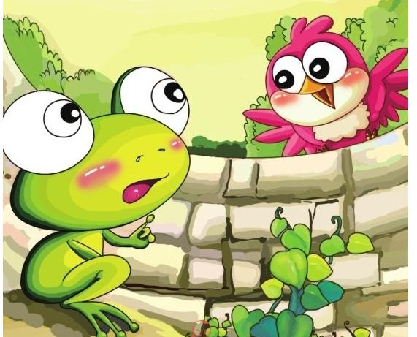
课文解读
故事的主人公是谁？
青蛙和小鸟。
青蛙坐在井里，小鸟落在井沿上。

Slide 7


课文解读
青蛙和小鸟之间共有几次对话？
第一次
“我从天上来，飞了一百多里，口渴了，下来找点儿水喝。”
“你从哪儿来呀？”

Slide 8
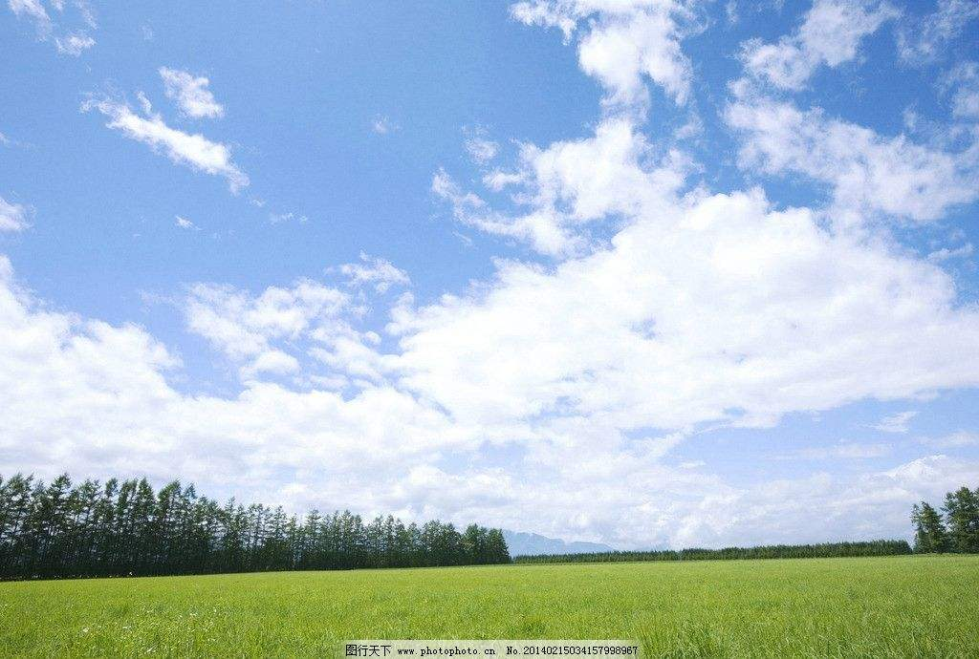
课文解读
“飞了一百多里”说明了什么？
天很大

Slide 9

课文解读
第二次
“你弄错了。天无边无际，大得很哪！”
“朋友，别说大话了！天不过井口那么大，还用飞那么远吗？”

Slide 10
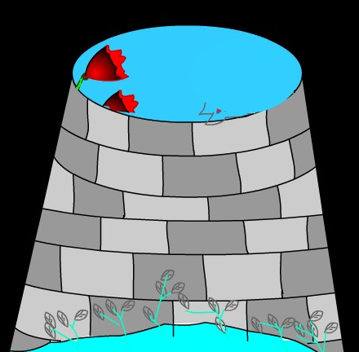
课文解读
为什么青蛙说天有井口那么大？
因为青蛙坐在井里，只能看到井口大的天空，所以它以为天只有井口那么大。

Slide 11
课文解读
第三次
“朋友，你是弄错了。不信，你跳出井口来看一看吧。”
“朋友，我天天坐在井里，一抬头就看见天。我不会弄错的。”

Slide 12

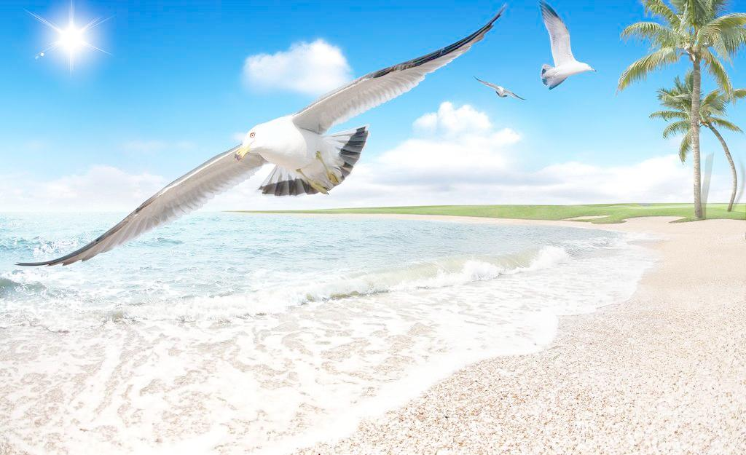
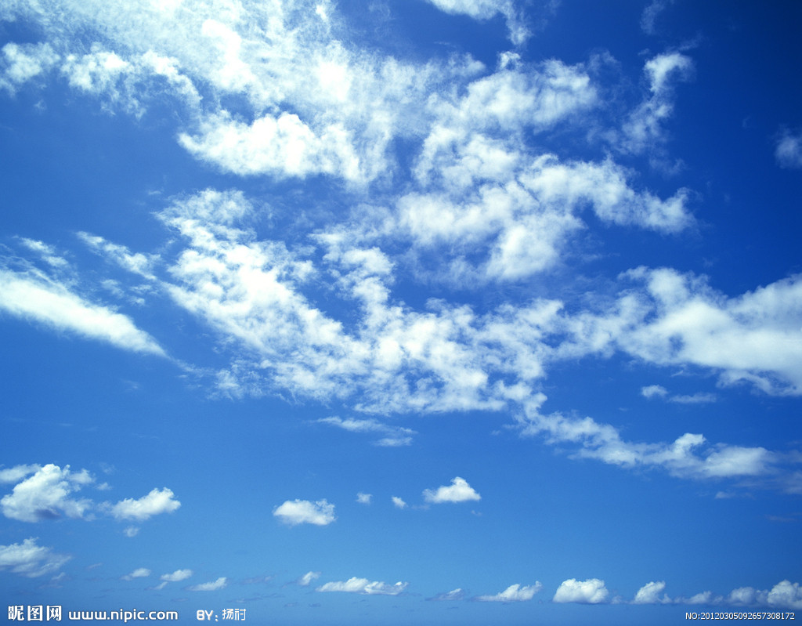
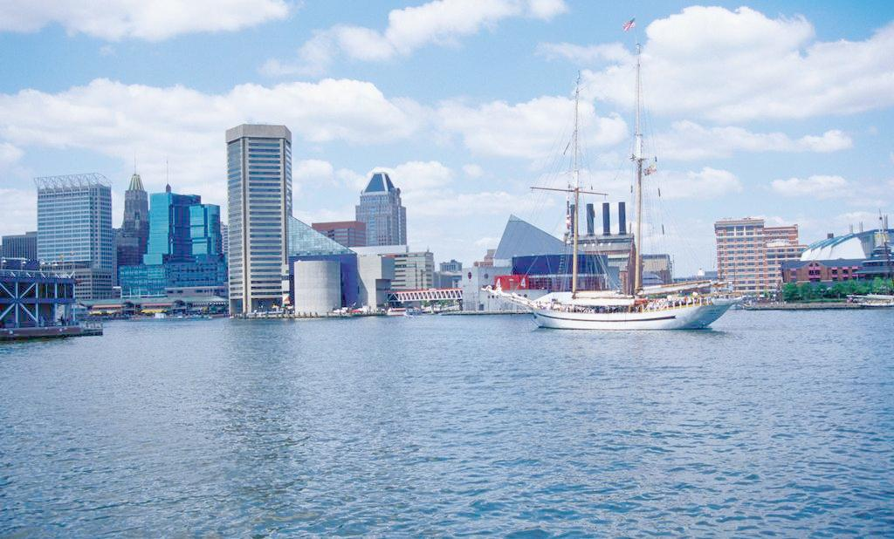
课文解读
想一想：如果青蛙跳出井口会看到什么？
大海
蓝天白云
美丽的城市

Slide 13

总结
通过学习本文，你懂得了什么道理？
看问题，认识事物，不要像青蛙那样自以为是，要像小鸟那样飞得高看得远。
现在人们把那些看问题，目光狭窄的人，见事不多，却自以为是的人称之为“井底之蛙”。

Slide 14
练一练
照样子，写一写。
1、无边无际
（ ）（ ）
2、大得很
（ ）（ ）
自由自在
游来游去
好得多
高得很

Slide 15



